Slide 1
第八章
麦克斯韦电磁理论和电磁波

Slide 2
§8.1 麦克斯韦方程组
电磁学基本规律的建立
存在电介质
库仑定律
存在磁介质
毕奥萨伐尔定律
静电场是有源无旋场，恒磁场是无源有旋场。

Slide 3
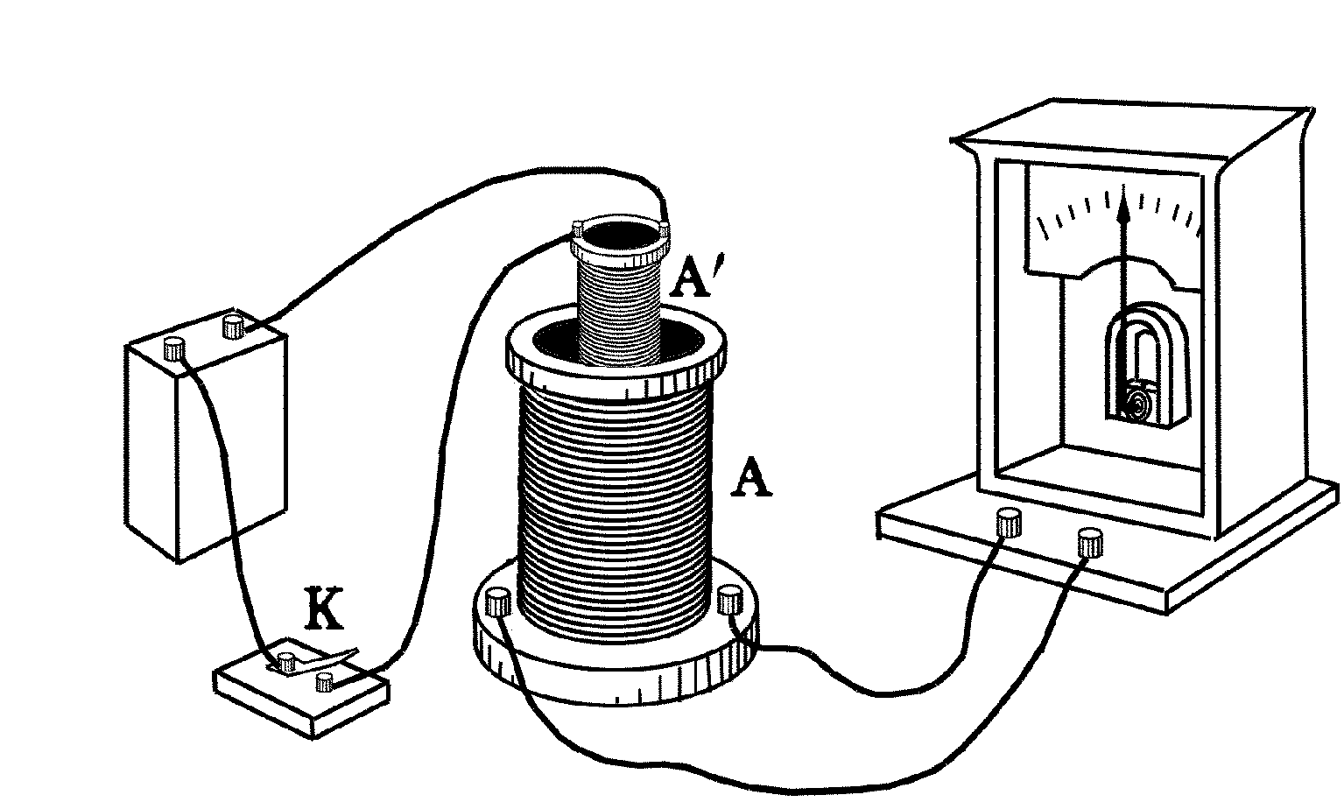
1831年，法拉第发现电磁感应现象。
动生：洛仑兹力
感生：？
1856年，麦克斯韦指出：变化的磁场在其周围空间激发出一种新的涡旋状电场，这种电场被称为感生电场（涡旋电场)。

Slide 4
已有的电磁场定理：
安培环路定理是否具有普适性？
变化的磁场能够产生电场，变化的电场能否产生磁场？

Slide 5
辨析题：按毕奥—萨伐尔定律可求得真空中一有限载流直导线AB在空间P点产生的磁感应强度大小为
A₂
沿图中圆形环路C做B的线积分，
C
a
+
P
A₁
与安培环路定理不一致，为什么？
安培环路定理的使用范围：稳恒电流

Slide 6
安培环路定理:
包围电流的标准: 电流与以该环路为边界的任一曲面是否有奇数个截点，若有，则环路包围该电流，否则就无法判定是否包围。
L
考虑一个通有稳恒电流的电路:
S₁
S₂
对于稳恒电流，以L为周界的任一曲面的电流密度通量相等。
I
S₁和S₂的法线方向可以人为规定。
S₁和S₂组成的闭合面外法线方向为正。

Slide 7
对于非稳恒电路，如电容器的充电、放电过程：
L
对曲面S₁：
S₁
S₂
对曲面S₂：
I
对S₁和S₂组成的闭合曲面S：
不满足电流的连续方程
对于非稳恒电路，无法界定电流是否穿过回路，安培环路定理不适用。

Slide 8
需要寻找更具普适性的“环路定理”。
比电荷连续性方程更普遍的是电荷守恒定律：
普遍情况下的“电流”连续性方程
：传导电流
传导电流密度
：位移电流
位移电流密度
：全电流

Slide 9
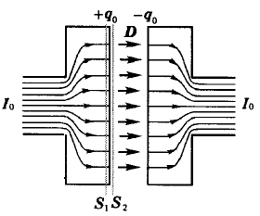
：全电流
全电流连续
用“全电流”代替“电流”，则安培环路定理可以推广：
位移电流
以上便是麦克斯韦的位移电流假说

Slide 10
位移电流的含义
极化电荷的运动。反复极化有热效应：微波炉加热原理
位移电流
变化的电场
位移电流的物理含义：极化电荷的运动和电场的变化。
在真空中：
位移电流虽有“电流”之名，但不一定意味着电荷的流动，在真空中位移电流就是变化的电场。

Slide 11
提出位移电流的意义
变化的电场同样也能激发磁场
真空中
左旋
右旋
对称美

Slide 12
磁场的增加以电场的削弱为代价（能量守恒）。
电场和磁场互相激发，产生电磁波。

Slide 13
麦克斯韦方程组
积分形式
微分形式

Slide 14
将麦克斯韦方程组再加上三个物质性质的方程就构成了一组完整的说明电磁场性质的方程组，对于各向同性介质来说这三个方程：
（2）
加上场量应满足的边界条件（如下页所示），就可以定量地得出有关电磁场问题的解。

Slide 15
边界条件：
可以证明，只要给定空间的电荷和电流分布，给定边界条件，就可以由麦克斯韦方程组和边界条件得到电磁场的唯一确定的解，这就是电磁场的唯一确定原理。

Slide 16
Maxwell电磁场理论的意义
在物理学史中，Maxwell电磁场理论是继Newton力学之后划时代的卓越贡献, 它被誉为19世纪物理学最伟大的成就.
Maxwell电磁场理论是一个完整的理论体系，它的建立不仅为电磁学领域已有的研究成果作了很好的总结，而且预言了电磁波的存在，实现了光学与电磁学的统一。
Maxwell电磁场理论的建立开辟了许多新的研究课题和新的研究方向.（无线电波，各种电磁材料，粒子在电磁场中的运动等）

Slide 17
Maxwell电磁场理论的历史意义还在于引起了物理实在观念的深刻变革。
在电磁场理论建立之前的观点：
物质：实物粒子(质点)的组合
遵循牛顿定律
非接触物体之间的各种作用
超距作用
电磁场理论使人们认识到除了实物粒子外，还有电磁场这种完全不同于实物粒子的另一类物理实在，电磁场具有能量、动量等基本物理性质，电磁场可以脱离物质单独存在，并且能够与物质交换能量和动量，因此电磁场本身就是一种物质。
非接触的电磁物体之间的电磁作用，是以电磁场为媒介物传递的，是需要传递时间的，即是近距作用。

Slide 18
例：半径为R 的圆形平板电容器，充电时的传导电流为I_{c} ,求：1．两极板间的位移电流；
2．极板间距离轴线为r 处的磁感应强度。
I_{c}
-Q
I_{c}
解: 以半径r 作平行于极板的圆形回路，
r
+Q
R
两极板间电位移为D，电位移通量：
所以：
由全电流安培环路定理：

Slide 19
联立前两式得到：
I_{c}
-Q
I_{c}
+Q
R
由于电容器极板间为空气，两板间距轴线为 r 的 p 点处磁感应强度：

Slide 20
§8.2 电磁波的产生、传播与性质

Slide 21
电磁波概念的提出
1864年12月8日，麦克斯韦在英国皇家学会报告了他的论文《电磁场的动力学原理》，这篇文章总结了他十年间的研究成果。
论文第三部分是“电磁场的普遍方程”，包含20个方程，就是我们熟悉的麦克斯韦方程组的分量形式。
论文的第六部分是“光的电磁理论”，麦克斯韦从他给出的方程组出发，导出了电磁场的波动方程，预言了迅变电磁场互相激发并以波的形式在空间传播，形成电磁波。
根据当时的实验结果，他计算得到电磁波的传播速度与真空中的光速相等。由此得到重要论断：光就是一种电磁波。

Slide 22
电磁波的产生和传播
在真空中，麦克斯韦方程组可写成：
变化的磁场可以在其周围空间激发涡旋电场；
变化电场可以在其周围空间激发涡旋磁场。
变化的电场和磁场相互激发，则闭合的涡旋电场线和涡旋磁场线会一环套一环，由近及远向外传播，形成电磁波。

Slide 23
电磁波的产生
u
～
C
RLC电磁振荡电路
电荷随时间作周期性变化，固有振荡频率为
LC振荡电路原则上可作发射电磁波的波源

Slide 24
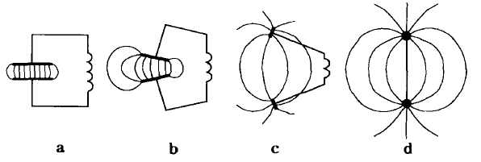
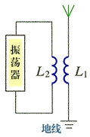
发射电磁波须具备两个条件:
一是振荡频率要高，二是电路要开放。
提高频率：须减小线圈自感L和电容C；
开放电路：不让场和能集中在电容器和线圈之中，而要分散到空间去。
LC振荡电路演变为一根直导线，电流往返振荡，两端出现正负交替变化的等量异号电荷，此电路就称为振荡偶极子，或偶极振子。

Slide 25
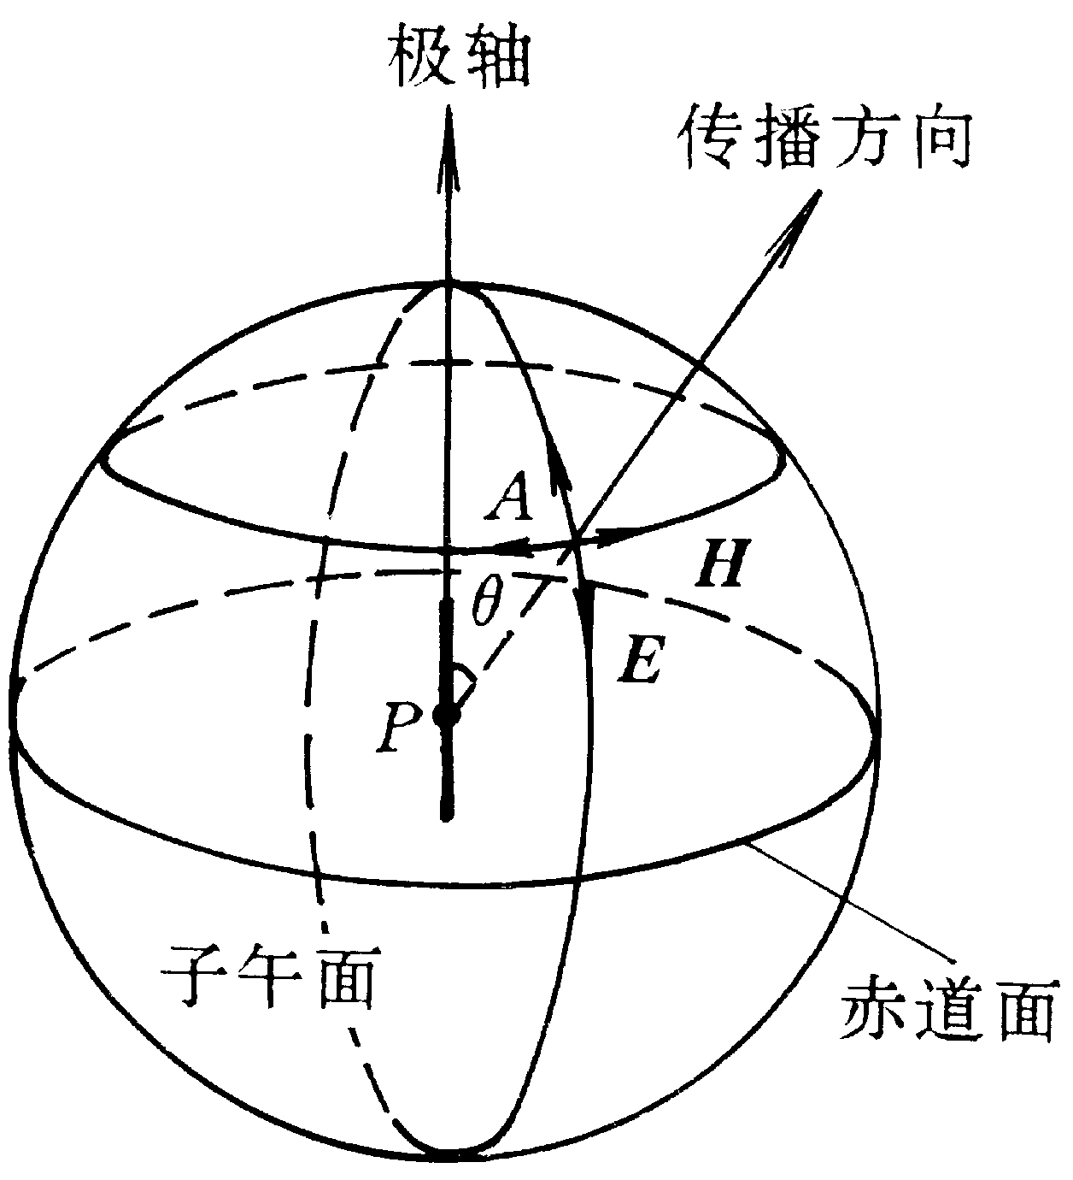
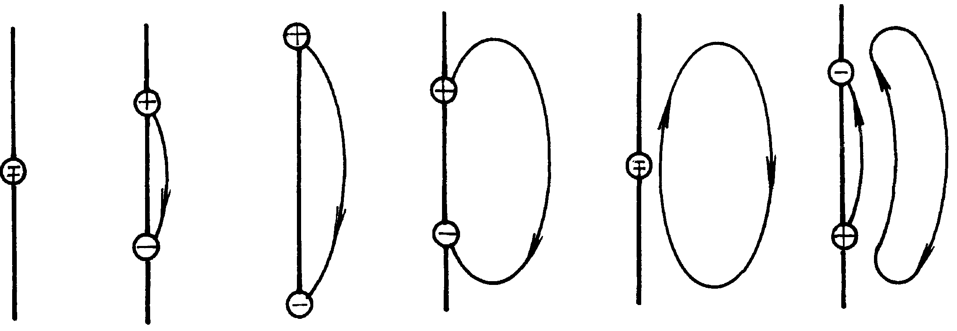
偶极振子发射的电磁波
偶极振子附近电场线变化过程
0 T/8 T/4 3T/8 T/2
偶极振子周围电场E位于子午面内；
磁场强度H位于与赤道平行的平面内

Slide 26
场源区（离振源很近的地方）

Slide 27
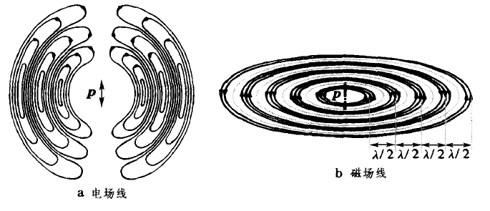
波场区（离振源很远的地方）

Slide 28
平面电磁波
平面波指场强与传播方向（Z轴）垂直，在于Z轴正交的平面上各点具有相同的值，即E和B仅与Z，t有关。
远离波源的自由空间传播的电磁波近似为平面波。
讨论在自由空间（无自由电荷、无传导电流，线性电介质，空间无限大）传播的均匀平面电磁波。
麦克斯韦方程组：

Slide 29
散度和旋度在直角坐标系中的分量形式为：

Slide 30
麦克斯韦方程组写成标量形式(1)：

Slide 31
麦克斯韦方程组写成标量形式(2)：

Slide 32
设平面波沿+z轴传播，则波面垂直于z轴，由于均匀平面波的原因，场强与x,y无关。
方程中对x和y求偏导的所有项都等于零。

Slide 33
方程中对x和y求偏导的所有项都等于零。

Slide 34
简化后的方程：
E_{z} 和H_{z} 是与任何的空间变量无关的常量。在波动问题中常数没有意义，因此得 。
均匀平面波中的电场和磁场都没有和波传播方向平行的分量，因此都和传播方向垂直，即平面电磁波为横波。

Slide 35
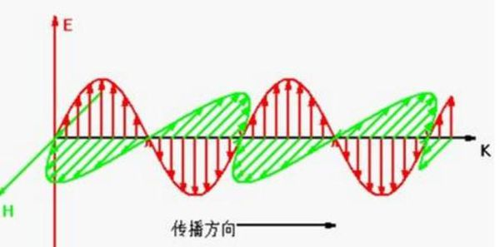
其余四式为：
考虑的是平面偏振波，取E矢量的方向为x方向，而E_{y} =0 。
E只有x分量，H只有y分量，下标可以略去。

Slide 36
两边对z求偏导
两边对t求偏导
把H消去，得到方程为：
同理，消去E的方程式为：
满足上面两个方程的解可用复数形式表示：

Slide 37
19世纪中叶，光速的实验值：
1849年，斐索 314000000m/s
1850年，傅科 298360000m/s
麦克斯韦指出：光是一种电磁波

Slide 38
相位关系：
代入
电场与磁场同相位，振幅成比例；

Slide 39
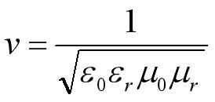
小 结
从麦克斯韦方程组出发，可以得出平面电磁波的波动方程：
求解方程，可得：
电磁波特点：
横波性；
2. 电矢量与磁矢量垂直
3. E、H和传播方向构成右旋系。
4. 电场与磁场同相位，振幅成比例；
5. 电磁波的传播速度

